Slide 1
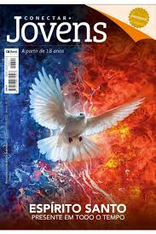

REPRESENTAÇÕES DO ESPÍRITO SANTO
Revista Betel Jovens Conectar+ 3 trimestre 2022
#CASALM&F

Slide 2




Pr. Júlio César Medeiros

Slide 3






Lição – 06 REPRESENTAÇÕES DO ESPÍRITO SANTO
Texto de Referência: Jo 7.37-39
VERSÍCULO DO DIA
VERDADE APLICADA
OBJETIVOS DA LIÇÃO
MOMENTO DE ORAÇÃO
"E, sendo Jesus batizado, saiu logo da água, e eis que se lhe abriram os céus e viu o Espírito de Deus, descendo como pomba e vindo sobre ele." Mt 3.16
Através dos símbolos que representam o Espírito Santo conhecemos mais a respeito de Sua personalidade e ação no homem.
Saber sobre os títulos atribuídos ao Espírito Santo;
Compreender as verdades dos símbolos do Espírito Santo;
Conhecer os aspectos da simbologia do Espírito Santo.
Oremos para as pessoas venhamos entender as verdades espirituais dos símbolos do Espírito Santo.
🙏

Slide 4
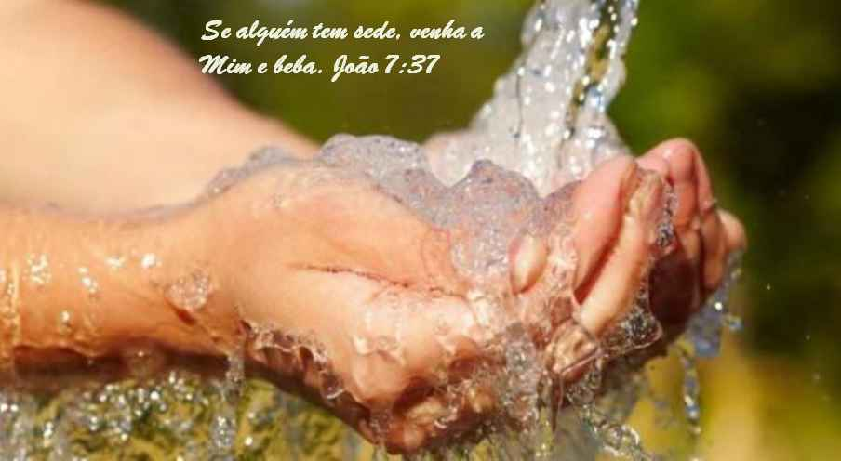
TEXTO
Jo 7. 37-39
37. E no último dia, o grande dia da festa, Jesus pôs-se em pé, e clamou, dizendo: Se alguém tem sede, venha a mim, e beba
38. Quem crê em mim, como diz a Escritura, rios de água viva correrão do seu ventre.
39. E isto disse ele do Espírito que haviam de receber os que nele cressem; porque o Espírito Santo ainda não fora dado, por ainda Jesus não ter sido glorificado.

Slide 5
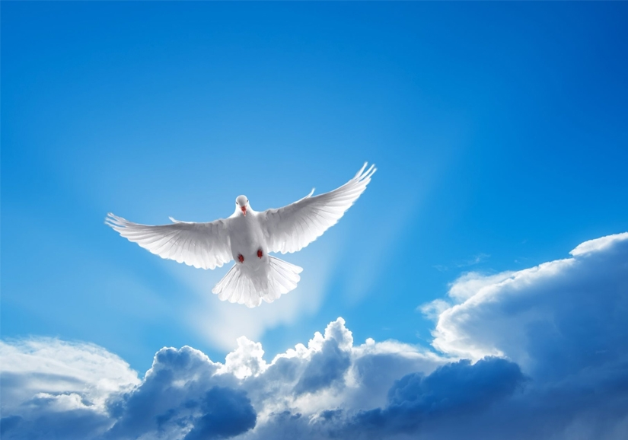
INTRODUÇÃO
Falar sobre os símbolos do Espírito Santo é ampliar a nossa visão acerca de Sua função e propósito, pois Deus, quando estabeleceu tais representações, objetivava comunicar, de maneira clara, ao homem acerca do Espírito Santo.

Slide 6
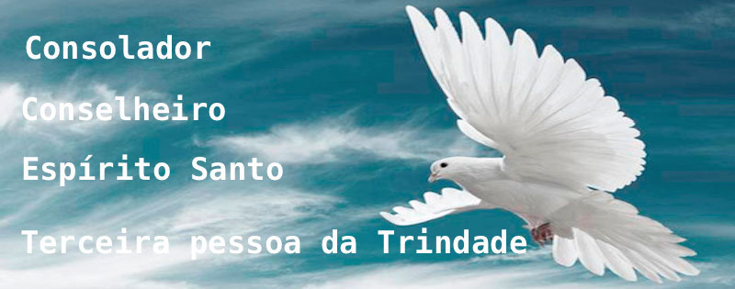
PONTO-CHAVE
"Cada símbolo e título atribuído ao Espírito Santo revelam verdades e profundidades teológicas a respeito da Terceira Pessoa da Trindade".

Slide 7


1 - OS TÍTULOS DO ESPÍRITO SANTO
O Novo Testamento apresenta vários títulos concedidos ao Espírito Santo, objetivando conectar o título a uma função específica no Seu relacionamento com o homem. Veremos abaixo alguns destes títulos e sua efetividade na vida dos discípulos.

Slide 8

1 - OS TÍTULOS DO ESPÍRITO SANTO
1.1. O Espírito da Verdade
1.2. O Consolador
Este é um dos termos mais usados por Jesus, quando ele faz alusão ao Espírito Santo. Quando lemos o título Espírito da Verdade (Jo 14.17), fica claro que uma das funções do Espírito Santo é revelar a verdade de Deus ao nosso coração; a verdade que liberta e nos faz testemunhas de Cristo.
Outro título dado ao Espírito Santo no Novo Testamento é o de Consolador. Não precisamos temer as perseguições e as adversidades, pois o Consolador estará ao nosso lado para nos fazer triunfar,

Slide 9

REFLETINDO
"Quando fixamos o olhar no Espírito Santo, ele toma o pincel da fé, mergulha-o na tinta da Palavra de Deus e desenha belos quadros sobre a tela do nosso coração".
Dr.Paul Yonggj Cho

Slide 10


2 - OS SÍMBOLOS DO ESPÍRITO SANTO
Percebemos vários símbolos do Espírito Santo na Bíblia, tais como azeite, pomba, fogo, vento, água e selo. Embora tais símbolos mostrem verdades acerca do Espírito Santo, o Espírito Santo não é limitado por nenhuma delas.

Slide 11
2 - ESPÍRITO SANTO CONSOLAOS SÍMBOLOS DO ESPÍRITO SANTO E INSTRUI
2.1. O Espírito Santo como pomba
2.2. O fogo do Espírito Santo
Quando Jesus foi batizado, o texto é claro ao dizer que o Espírito Santo Se fez presente como uma pomba (Mt 3.16). O Espírito Santo transmite paz aos discípulos em momentos de tribulação, produz paciência nos momentos de tormenta, mas não habita onde existe pecado. Que venhamos, a cada dia, usufruir desta presença maravilhosa do Espírito Santo.
Não foi sem propósito que o Espírito Santo tem como símbolo o fogo e que o batismo com o Espírito Santo é com fogo (Lc 3.16). O fogo ilustra a limpeza, além de aquecer e iluminar. O Espírito Santo tem um papel preponderante na igreja, santificando-a na Palavra para o arrebatamento; além disto, ilumina a nossa mente para compreender as grandezas e os mistérios de Deus.

Slide 12
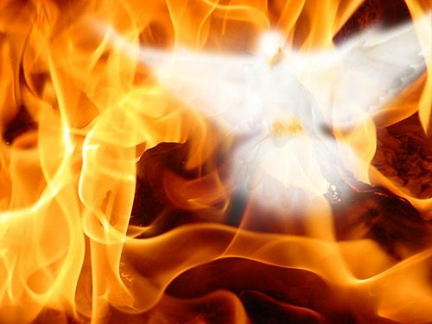
3 - REPRESENTAÇÕES DO ESPÍRITO SANTO
A Bíblia usa algumas representações acerca do Espírito Santo para expressar uma verdade acerca de Seu caráter e atuação. Tanto no AT como no NT observamos o Espírito sendo comparado com água, vento, óleo, e etc.

Slide 13
3 - REPRESENTAÇÕES DO ESPÍRITO SANTO
3.2.O vento do Espírito
3.1. O Espírito Santo como água
Jesus, em uma de Suas alusões ao Espírito Santo, fala que rios de água viva correriam do interior daqueles que cressem em Cristo (Jo 7.38-39). Sua presença nos faz descansar; trazendo alento e renovo para os corações sedentos e cansados. Que venhamos beber da fonte do próprio Deus e assim viver uma vida na plenitude do Espírito Santo de Deus.
Por duas ocasiões, vemos o vento mostrando verdade a respeito do Espírito. Quando o homem vive no Espírito, tem a vida movida por Sua vontade, pois o Espírito o conduz para onde quer, ao mesmo tempo em que é invisível, Ele é impetuoso em Sua ação, na qual podemos sentir Sua presença maravilhosa; trazendo consigo o frescor e o refrigério.

Slide 14
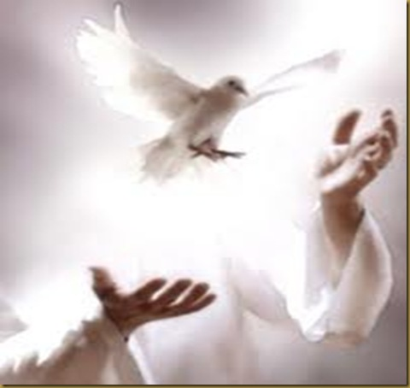
CONCLUSÃO
O Espírito Santo foi prometido por Jesus e, através dos títulos concedidos a Ele e de Seus símbolos, somos capazes de compreender as grandes verdades que Deus revelou ao homem.
Fonte: Revista Betel Conectar+, Lição 06 3° Tri, 2022.

Slide 15



Revista Jovens | Conectar + | Professor | A partir de 18 anos | 2º Trimestre 2022
https://www.youtube.com/c/BoaSemente
https://juliocesarmedeiros.org/blog-2/
Edição: Pb. Moacyr Santos & Missª. Fátima Oliveira #CasalM&F

Slide 16










COMO AJUDAR?
https://t.me/juliocesarmedeiros

Slide 17





M&Fassessoria CONTÁBEIS
Precisando de um contador? Nós cuidamos do seu MEI
Abertura de MEI
Legalização de CNPJ: Constituições, alterações e encerramentos
Regularização der empresas junto aos orgãos
IRPF (Imposto de renda pessoa física).
https://www.instagram.com/mefassessoriacontabeis/
https://www.facebook.com/mefassessoriacontabeis
Pb. Moacyr Santos & Missª. Fátima Oliveira #CasalM&F
(62) 991502978

